Slide 1
SQL
신범철

Slide 2
SQL이란?
Structured Query Language
RDBMS의 데이터를 관리하기 위해 설계된 특수 목적의 프로그래밍 언어

Slide 3
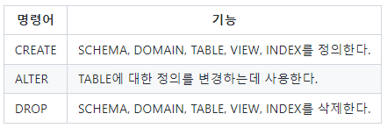
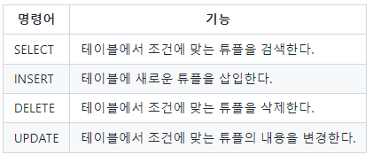
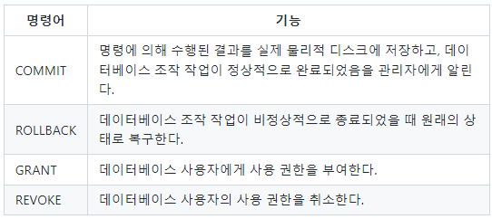
SQL 구문
DDL
DML
DCL

Slide 4
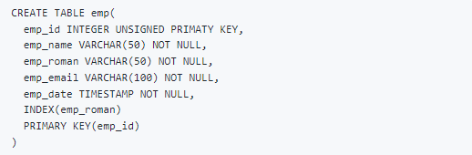
테이블 작성하기

Slide 5
테이블 작성하기

Slide 6
테이블 작성하기

Slide 7
테이블 작성하기
인덱스를 부여하는 기준!
-> 검색 조건으로 할 가능성이 있다고 생각될 때

Slide 8
테이블 작성하기
Datetime은 계산이 많다면 사용하는 것이 좋다.
String은 display용으로만 사용된다면 컴퓨터 비용을 절약할 수 있다.

Slide 9
JOIN이란?
두 개 이상의 테이블이나 데이터베이스를 연결하여 데이터 검색하는 방법이다.
INNER JOIN
LEFT OUTER JOIN
RIGHT OUTER JOIN
FULL OUTER JOIN
CROSS JOIN
SELF JOIN

Slide 10
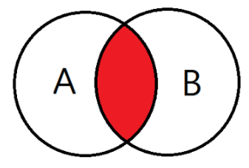

INNER JOIN

Slide 11
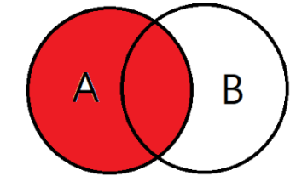

LEFT OUTER JOIN

Slide 12
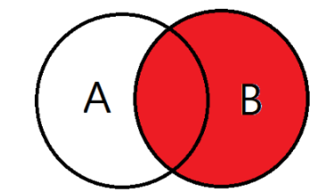

RIGHT OUTER JOIN

Slide 13
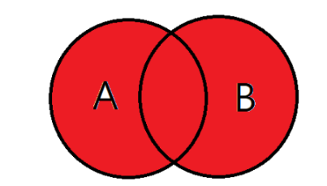

FULL OUTER JOIN

Slide 14
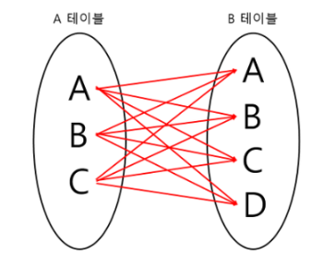

CROSS JOIN

Slide 15
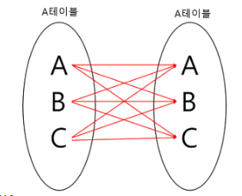

SELF JOIN

Slide 16
조인 사용시 고려사항
조인할 대상의 집합 최소화
효과적인 인덱스 활용

Slide 17
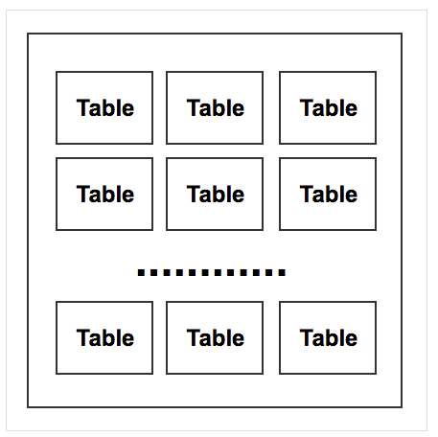
Partitioning 등장 배경

Slide 18
Partitioning
큰 테이블이나 인덱스를 관리하기 쉬운 단위로 분리하는 방법
Range Partitioning
List partitioning
Composite partitioning
Hash partitioning

Slide 19
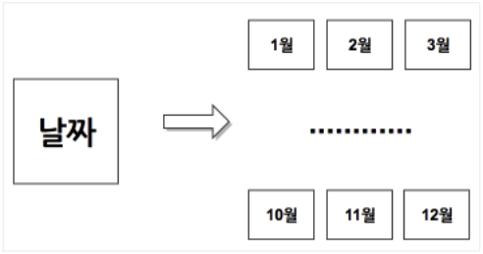
Range Partitioning
연속적인 숫자나 날짜 기준으로 파티셔닝을 한다.

Slide 20
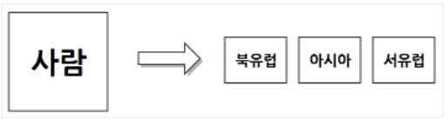
List Partitioning
특정 파이션에 저장될 Data에 대한 명시적 제어 가능

Slide 21
Sharding 등장 배경

Slide 22
Sharding
같은 테이블 스키마를 가진 데이터를 다수의 데이터베이스에 분산하여 저장하는 방법

Slide 23
Sharding과 Partitioning의 차이
파티셔닝은 하나의 데이터테이스 서버에서 테이블을 나누는 것이고,
샤딩은 하나의 큰 데이터에서 여러 데이터베이스 서버로 나누는 것을 말한다.

Slide 24
SQL의 장단점
- 장점
- 사용법이 간단하다.
- 데이터베이스의 기능(저장 프로시저)를 사용하면 성능을 향상 시킬 수 있다.
- 단점
- 좋은 SQL문을 작성하는 것이 어렵다.
- 업무 로직(I/O작업) 기술이 어렵다.
결론 : 로직은 프로그래밍 언어에서, 데이터 조작은 SQL로 분담하여 작업하는 것이 좋다!

